Slide 1

CHÀO MỪNG CÁC EM ĐẾN VỚI TIẾT HỌC

Slide 2

Khởi động

Slide 3
Dọn dẹp phòng khách
Hãy cùng bạn Na dọn dẹp phòng khách bằng cách trả lời đúng các câu hỏi nhé!

Slide 4










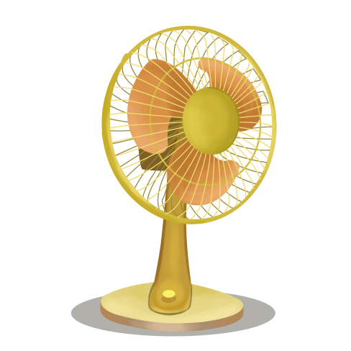



Slide 5




1 m = …. dm
A. 1
B. 10
C. 100
D. 1000

Slide 6
5 m = …. cm
A. 5
B. 50
C. 500
B. 5000

Slide 7
30 dm = …. m
A. 3
B. 30
C. 300
B. 3000

Slide 8
5 m x 7 =
(Chọn 2 đáp án đúng)
A. 350 dm
B. 35 dm
C. 100
A. 35 m

Slide 9

MÉT

Slide 10

Tiết 2

Slide 11


3
Cuộn dây điện thứ nhất dài 36 m, cuộn dây điện thứ hai ngắn hơn cuộn dây thứ nhất 9 m. Hỏi cuộn dây thứ hai dài bao nhiêu mét?
Cuộn dây thứ nhất dài: 36 m
Cuộn dây thứ hai ngắn hơn cuộn thứ nhất 9 m
Cuộn dây thứ hai dài: m
Bài toán cho biết những gì ? Hỏi gì ?
?

Slide 12
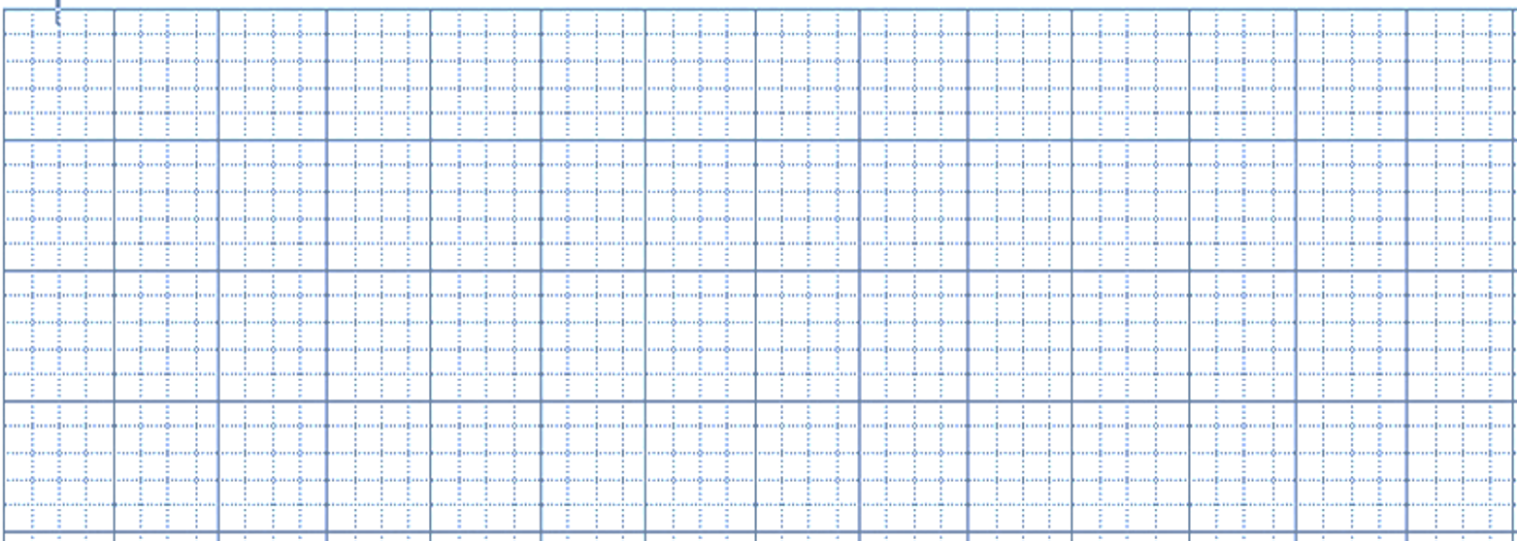
3
Cuộn dây điện thứ nhất dài 36 m, cuộn dây điện thứ hai ngắn hơn cuộn dây thứ nhất 9 m. Hỏi cuộn dây thứ hai dài bao nhiêu mét?
Bài giải
Cuộn dây thứ hai dài là:
= 27 (m)
36 – 9
Đáp số: 27 m

Slide 13




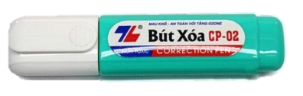
4
a) Chọn số đo độ dài thích hợp với mỗi đồ vật sau:
1 cm
1 dm
1 m
1 dm
1 m

Slide 14




4
b) Chọn số đo thích hợp:
Tháp Rùa ở hồ Hoàn Kiếm cao khoảng:
Cột cờ Hà Nội cao khoảng:
A. 9 cm
A. 33 cm
B. 9 dm
B. 33 dm
C. 9m
C. 33 m

Slide 15
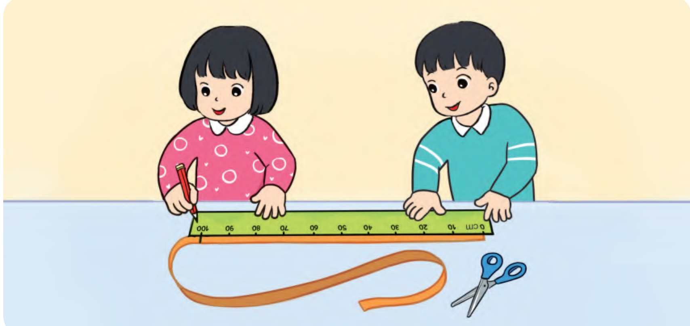
5
Thực hành: Đo rồi cắt sợi dây có độ dài 1 m, 2 m.

Slide 16



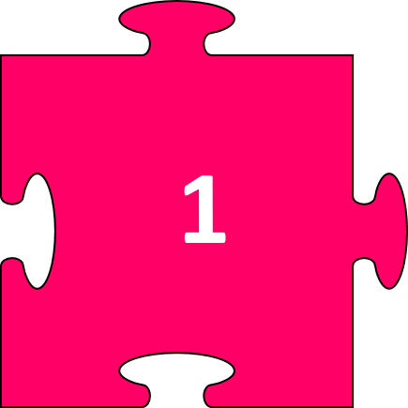



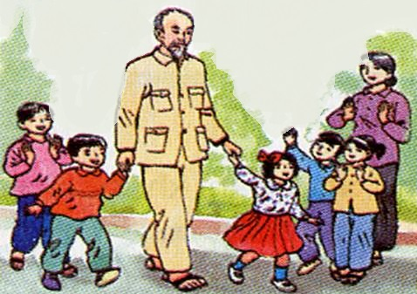












Slide 17


8 m = …. dm
A. 8
B. 80
C. 800
D. 8000

Slide 18
Cuộn vải thứ nhất dài 24 m, cuộn vải thứ hai dài hơn cuộn dây thứ nhất 7 m . Hỏi cuộn vải thứ hai dài bao nhiêu mét?
A. 31 cm
B. 31 dm
C. 32 m
D. 31 m

Slide 19
52 m – 28 m =
A. 24 m
B. 25 m
C. 23 m
D. 27 m

Slide 20
2 m x 9 =
A. 18 m
B. 20 m
C. 16 m
D. 18 m

Slide 21
30 m : 5 =
A. 5 m
B. 4 m
C. 7 m
A. 6 m

Slide 22
40 dm = …. m
A. 4
B. 40
C. 400
D. 4000

Slide 23

Củng cố - dặn dò

Slide 24


THANK YOU
TẠM BIỆT VÀ HẸN GẶP LẠI

